Slide 1


FORMATIONS DE POCHE
Le quadrant des tests Agile

Slide 2

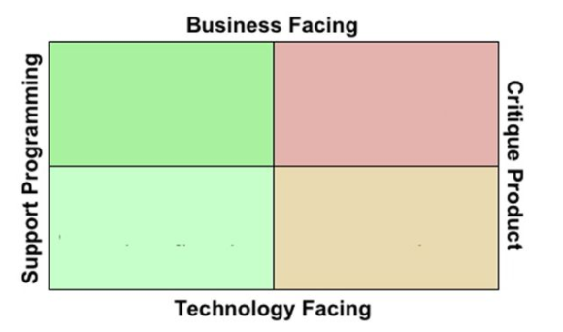
Un peu d’histoire (1)
Les quadrants sont inspirés d’une matrice développée par Brian Marick (Marick Test Matrix) en 2003 qui décrivait les types de tests utilisés dans les projets Extreme Programming :

Slide 3
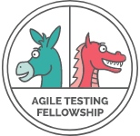
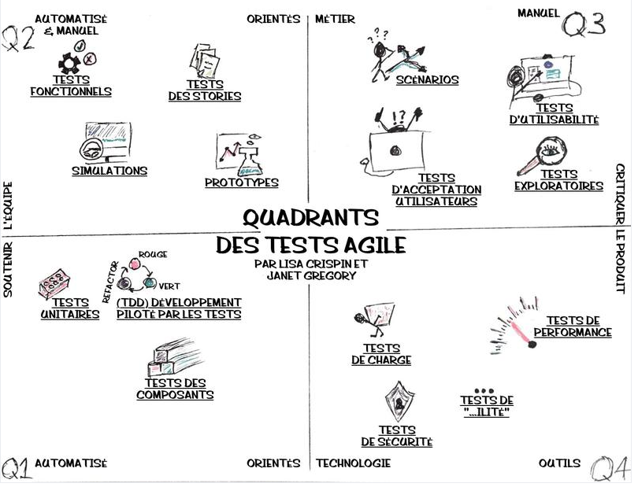
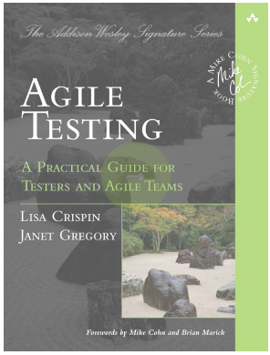
Un peu d’histoire (2)
Les quadrants ont ensuite été repris et développés par Lisa Crispin & Janet Gregory dans l'ouvrage Agile Testing : les quadrants offraient une taxonomie des différents types de test, un support de discussion pour tous les envisager, et une vue d’ensemble.

Slide 4

Les quadrants sont des lignes directrices
Aider à identifier ce qui est nécessaire pour donner confiance dans le produit développé
Construire un langage commun à l’équipe et à l’organisation quand cet outil est utilisé pour communiquer au sein de différentes équipes
Responsabilise l’équipe entière sur les activités de test (travail commun)
Tout contexte d’équipe est unique : il peut y avoir des zones grises et c’est normal.
Les quadrants sont un outil et non une règle.

Slide 5
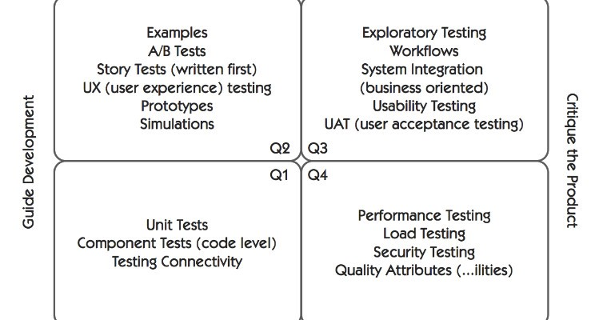
Les quadrants
Les quadrants sont numérotés Q1@Q4 mais il n’y a pas d’ordre à respecter
Par « Critiquer », il faut comprendre la critique constructive, « évaluer, analyser ».
Q1 : souvent automatisés, conçus pour être déroulés vite, fournissent un feedback rapide
Q3 : apprendre si la fonctionnalité apporte la valeur attendue aux clients
Tests en production pour comprendre ce qui se passe réellement et comment les clients utilisent le produit
Q4 : Beaucoup basé sur automatisation et outils
Egalement tests de résilience
Notes:
Il est simplement plus facile de dire « Q2 » que « Tests orientés business qui guident le développement ».
Si la performance est l’attribut le plus important, il faut commencer par Q4. La spécification des tests Q2 peut aussi démarrer en premier: Q2 fournit des exemples qui seront transformés en tests guidant le codage.
Terme “Soutient la programmation” remplacé par “Guide le développement” => approche plus “test-first”

Slide 6

Comment utiliser les quadrants
Les utiliser
Certaines équipes affichent les quadrants vides, et pour chaque nouvelle release ou feature, discutent et indiquent dans les quadrants les tests devant être faits/ ne devant pas être oubliés.
Les quadrants peuvent aider à déterminer les tests qui devront faire partie des «Story done » ou « Release done ».
Les challenger
L’équipe peut adapter les quadrants pour mieux répondre à ses besoins
Toutes les alternatives sont bonnes!

Slide 7

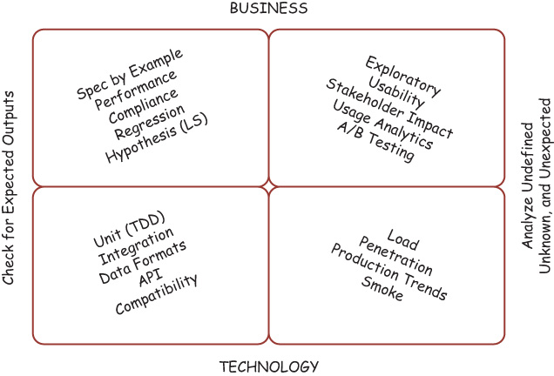
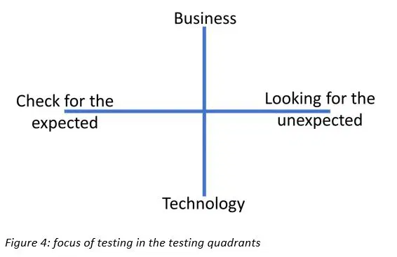
Exemple 1 : par l’auteur de Specification by example
Notes:
=> A gauche vérif des attendus, à droite analyse de l’inconnu, non défini, inattendu
=> Il met les tests de perf dans un autre quadrant que le test de charge

Slide 8
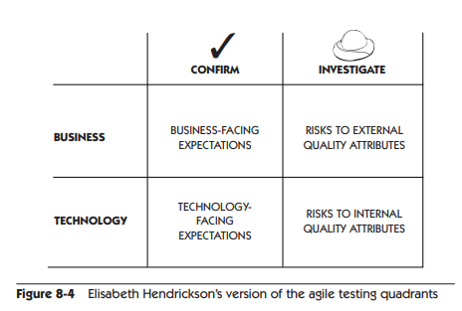
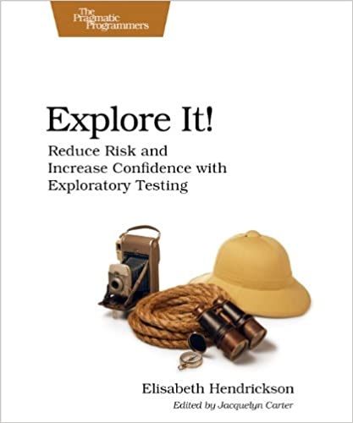
Exemple 2 : par l’auteur de Explore it!

Slide 9
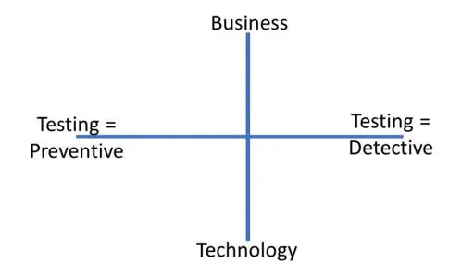
Exemple 4: objectifs des tests dans le quadrant

Slide 10
DEMAT RH
Business Facing
Tests NR automatisés
Tests fonctionnels
Tests d’acceptation
Tests exploratoires
Tests d’utilisabilité?
Auto et Manuels
Manuels
Q2
Q3
Guide Development
Critique the Product
Unit tests
TI
TDD?
Tests de sécurité (ZAP)
Audit de sécurité annuel
Q1
Q4
Auto
Outils
Existant
A prévoir en priorité
A discuter
Technology Facing

Slide 11
Merci!
Prochain sujet
Des questions?

